Slide 2
테트리스 배치 과정
노말 모드
테트리스 슬롯
테트리스 타일에 배치
클릭 선택
= true
타일 상태 Empty
배치 모드
= true
Cancel 여부
미리보기 이미지 생성
클릭

Slide 3
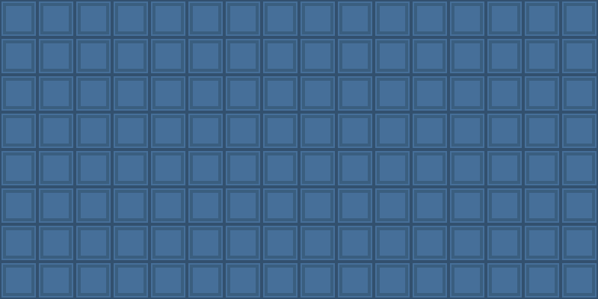
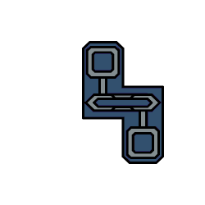
i
. 좌표평면을 가지는 2차원 배열의 테트리스 타일 생성
. 각각의 테트리스 4개 블록의 좌표 설정 ( 마우스 원점 = (0,0) )
. 클릭 지점으로 테트리스 배치
-> 위치 = 마우스가 위치한 타일의 좌표와 테트리스 블록 좌표들의 합 연산
-> 회전 = 복소수의 회전 변환을 이용하여 블록의 좌표를 회전 값에 따라 복소수 곱연산
(0,0)
x
0,1
0,0
1,0
1,-1

